Slide 1


Інформатика
Сьогодні
Урок
№ 42
Фільтрація та сортування даних у таблицях

Slide 2





Сьогодні
Повторимо правила поведінки та безпеки в комп’ютерному класі

Slide 3

Сьогодні
Пригадаємо
1. Поясніть порядок уведення записів у таблицю.
2. Як можна здійснити навігацію в таблиці?
3. Як можна змінити шрифт даних у таблиці?
4. Як здійснюється пошук запису в таблиці?
5. Як видаляється запис із таблиці?
6. Які дії слід виконати для додавання нового запису в таблицю?
7. Із якою метою використовуються мета-символи в процесі пошуку записів?
8. Із якою метою і як приховуються поля?

Slide 4
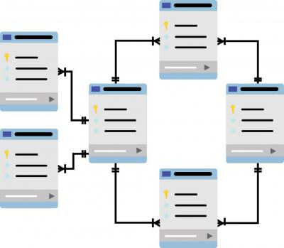
Сьогодні
Сортування записів у таблиці
Notes:
Згадаємо, що за замовчуванням записи таблиці виводяться впорядкованими за значенням первинного ключа. Проте часто виникає необхідність отримати записи, впорядковані за значенням інших полів. У системі Access передбачено сортування записів за значеннями одного та кількох полів.

Slide 5

Сьогодні
Сортування записів у таблиці
Сортуванням називають розташування записів таблиці в порядку зростання чи спадання значень певного поля.
Notes:
Сортуванням називають розташування записів таблиці в порядку зростання чи спадання значень певного поля.

Slide 6
Сьогодні
Сортування записів у таблиці
1. Необхідно дізнатися, які об’єкти мають малі, великі, найменші або найбільші значення тих чи інших параметрів.
2. Потрібно згрупувати об’єкти за певним параметром, тобто розташувати поряд об’єкти з однаковими чи близькими його значеннями.
Notes:
. Сортування найчастіше застосовують у випадках, коли:
необхідно дізнатися, які об’єкти мають малі, великі, найменші або найбільші значення тих чи інших параметрів (адже після сортування такі об’єкти розміщуватимуться на початку таблиці);
потрібно згрупувати об’єкти за певним параметром, тобто розташувати поряд об’єкти з однаковими чи близькими його значеннями.

Slide 7
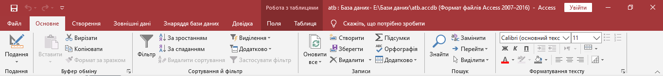
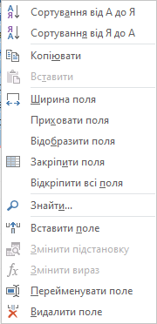
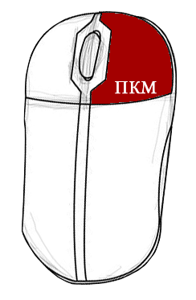
Сьогодні
Сортування записів у таблиці
Notes:
Для сортування за значенням одного поля слід його відмітити й натиснути кнопку За зростанням (А→Я) або За спаданням (Я→А). Можна також скористатися контекстним меню поля, у якому слід виконати аналогічні команди.

Slide 8
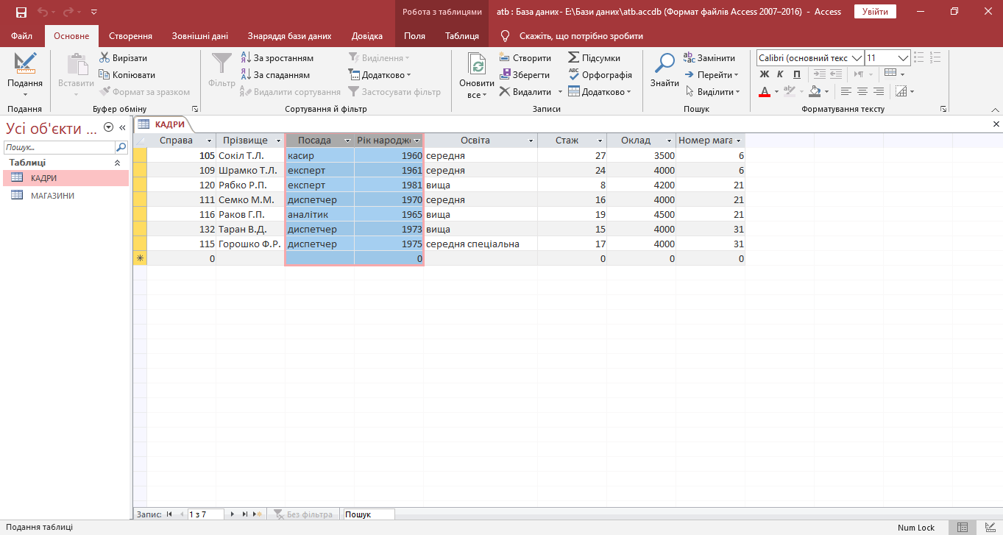
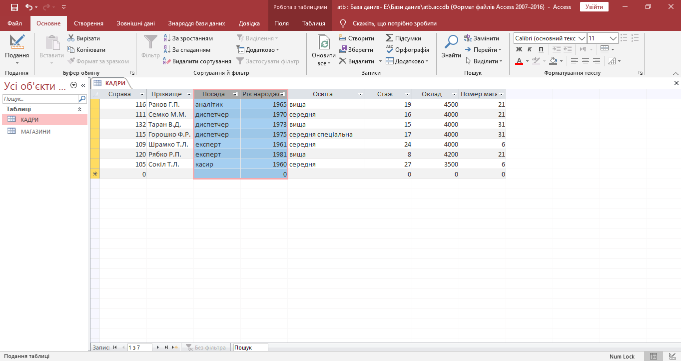
Сьогодні
Сортування записів у таблиці
Notes:
Для сортування за кількома полями необхідно виділити ці поля й скористатися одним зі вказаних способів. Сортування виконується спочатку за значенням лівого виділеного поля. Якщо в ньому є поля, значення яких збігаються, то певні записи впорядковуються за значенням наступного поля.

Slide 9
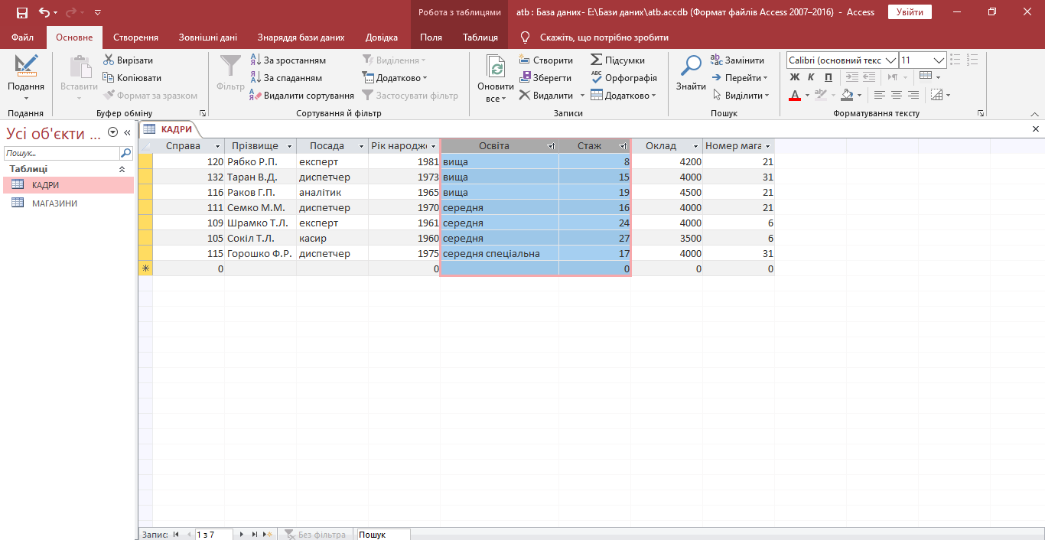

Сьогодні
Сортування записів у таблиці
Notes:
Наприклад, унаслідок сортування записів За зростанням за значенням полів Освіта й Стаж таблиці КАДРИ отримаємо розміщення записів, зображене на слайді.
Основне впорядкування виконане за зростанням значення поля Освіта. Записи з однаковими значеннями цього поля впорядковані за зростанням значення поля Стаж.

Slide 10
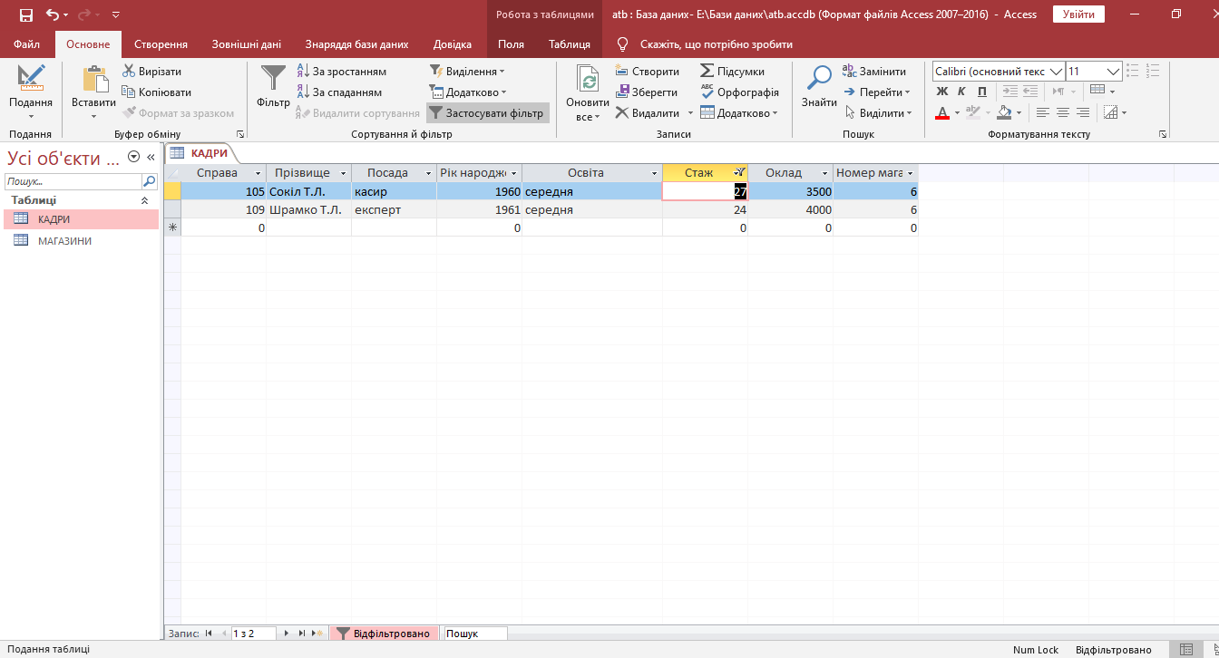
Сьогодні
Фільтрація записів у таблиці
Фільтрація – це вибір із таблиці записів, які містять задане значення в обраних полях.
Notes:
Фільтрація – це вибір із таблиці записів, які містять задане значення в обраних полях. Наприклад, якщо здійснити фільтрацію записів таблиці КАДРИ більше або дорівнює 24 у полі Стаж, то отримаємо записи з прізвищами Сокіл Т.Л. і Шрамко Т.Л.

Slide 11
Сьогодні
Фільтрація записів у таблиці
Фільтрація за виділенням – це вибір записів на основі значень поточного поля.
Упорядковуємо записи за значенням поля, яке використовується у фільтрації.
Встановлюємо курсор на тому значенні поля, за яким буде виконуватись фільтрація.
Натискаємо на кнопку Виділення в групі Сортування й фільтр. Далі слід вибрати необхідну умову в меню, що відкриється.
Notes:
В Access забезпечується фільтрація за виділенням і за формою.
Фільтрація за виділенням – це вибір записів на основі значень поточного поля.
Для її реалізації спочатку слід упорядкувати записи за значенням поля, яке використовується у фільтрації. Потім необхідно встановити курсор на тому значенні поля, за яким буде виконуватись фільтрація, і натиснути на кнопку Виділення в групі Сортування й фільтр. Далі слід вибрати необхідну умову в меню, що відкриється.

Slide 12
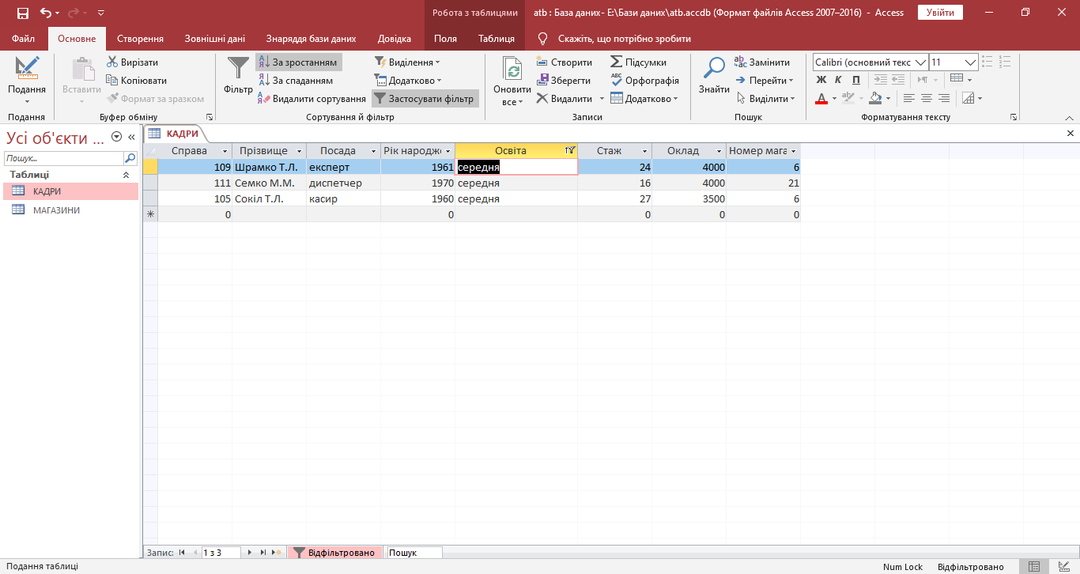
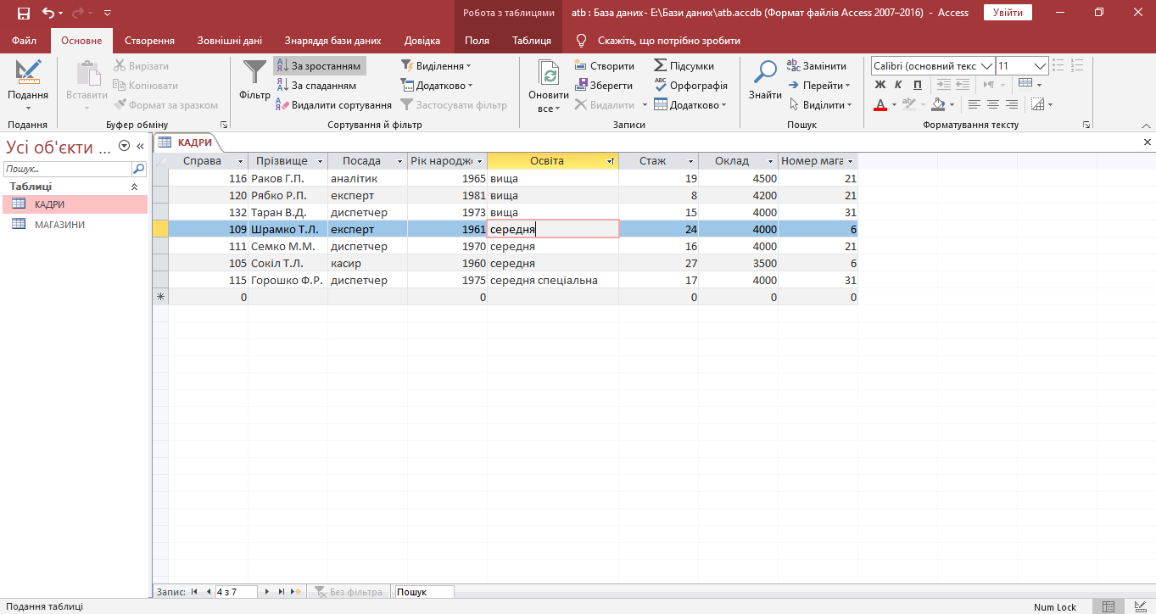
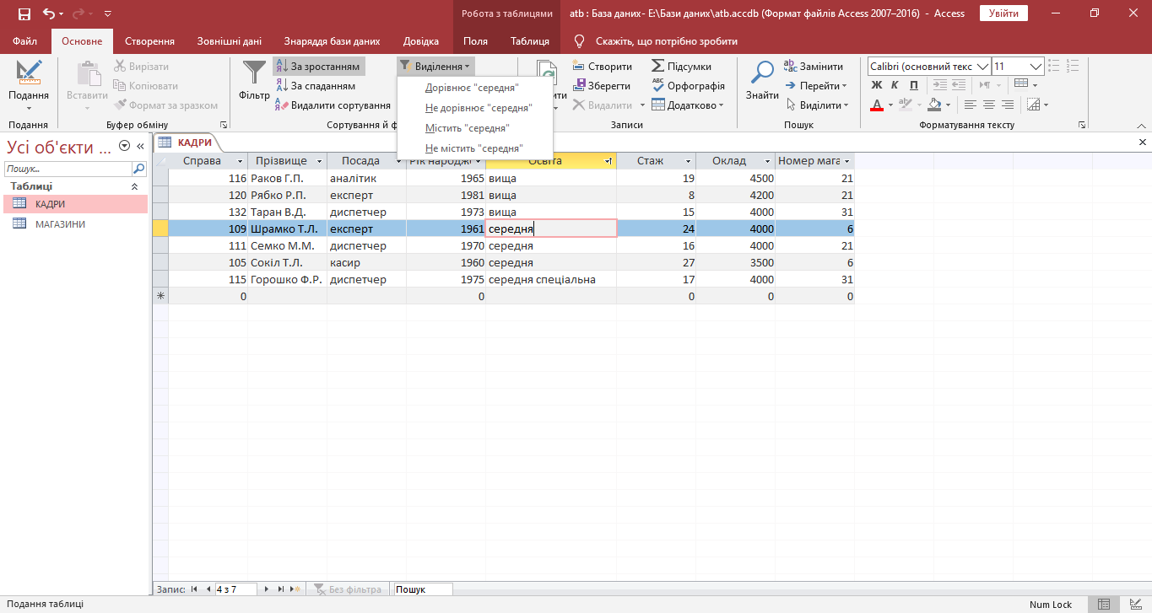
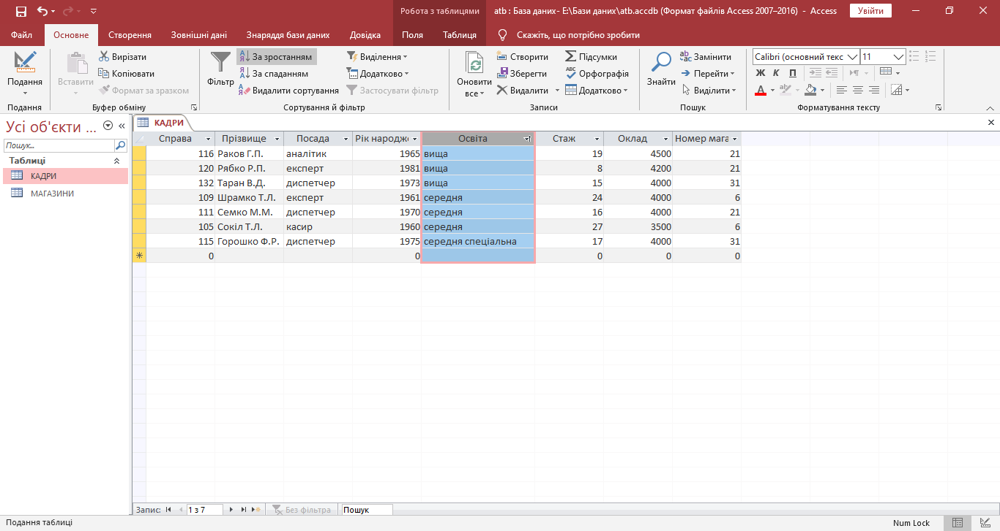
Сьогодні
Фільтрація записів у таблиці
Notes:
Відфільтруємо записи таблиці КАДРИ за значенням поля Освіта.
Упорядкуємо записи таблиці КАДРИ за значенням поля Освіта.
Встановлюємо курсор на назві «середня» цього поля й натискаємо кнопку Виділення в групі Сортування й Фільтр. Відкриється меню з умовами.
Вибираємо першу умову Дорівнює «середня». Відкриється таблиця, вміст якої ми бачимо на слайді.

Slide 13
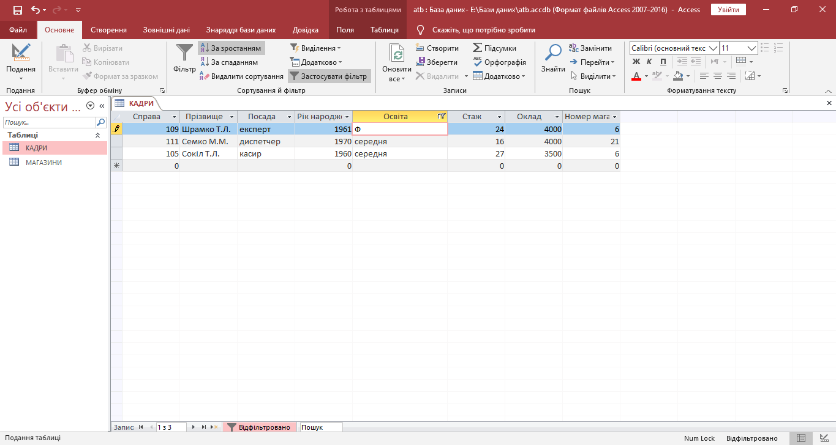
Сьогодні
Фільтрація записів у таблиці
Notes:
У нижній частині таблиці висвітиться кнопка Відфільтровано (або Не відфільтровано), це означає, що записи відфільтровані (або не відфільтровані). Натискаючи цю кнопку, можна вмикати й вимикати фільтрування. До відфільтрованих записів можна застосовувати ще кілька фільтрів, наприклад, за значенням полів Посада, Оклад тощо.

Slide 14
Сьогодні
Фільтрація записів у таблиці
Використовуючи фільтр за формою, можна вводити критерії у поля таблиці умов.
Notes:
Використовуючи фільтр за формою, можна вводити критерії у поля таблиці умов.

Slide 15
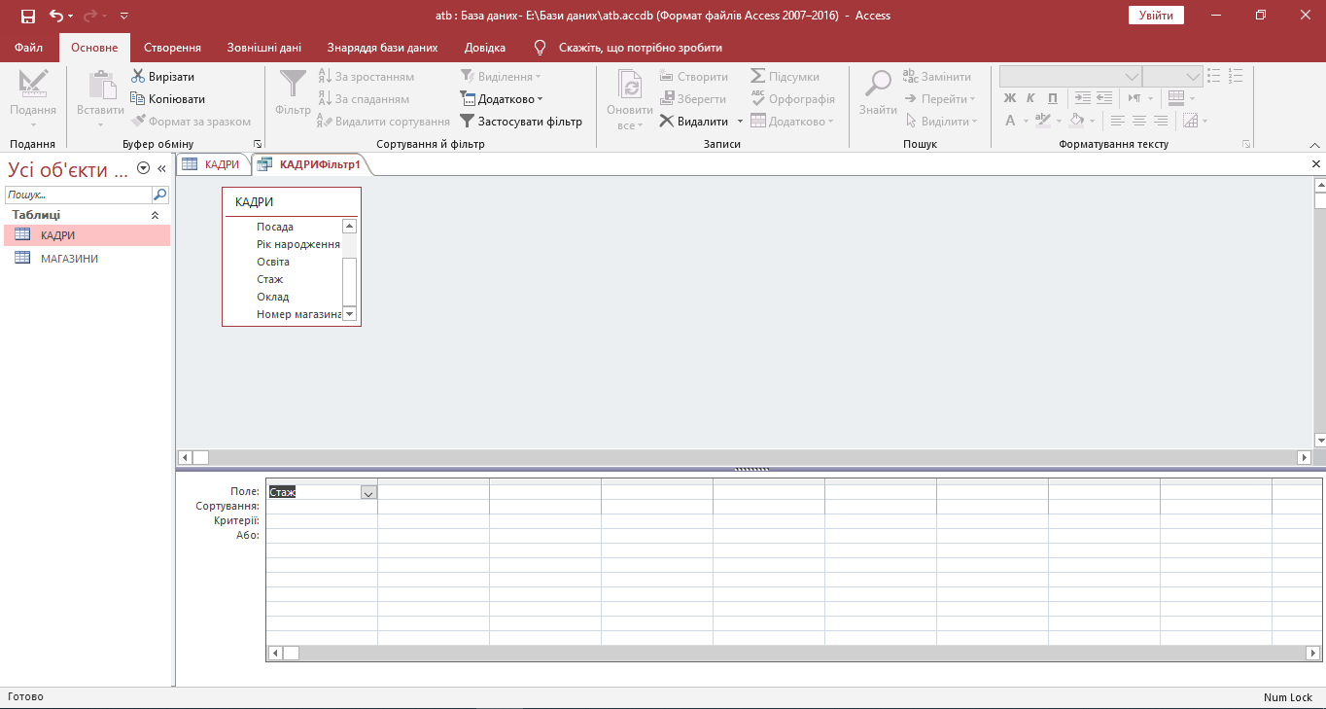
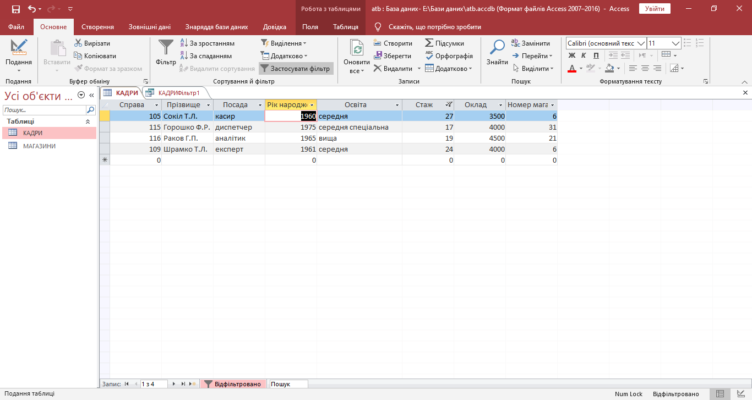
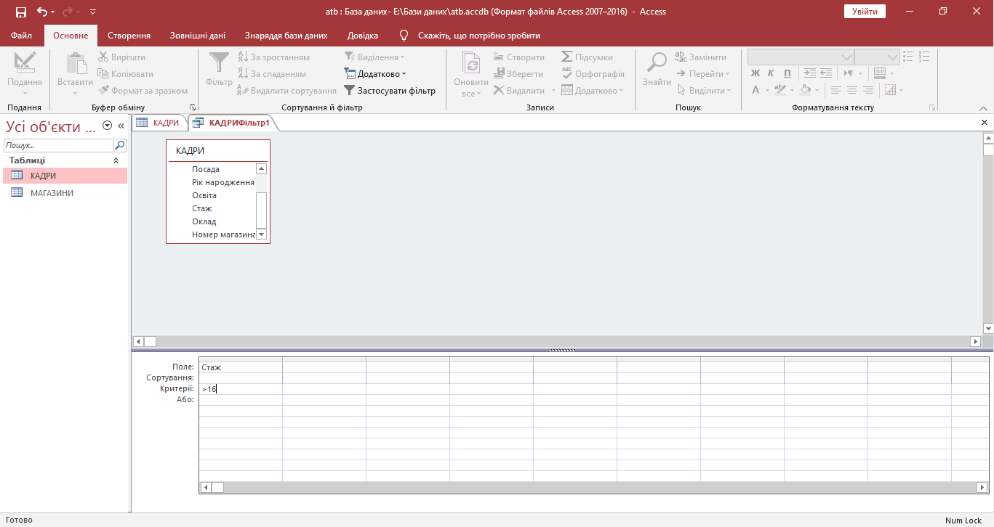
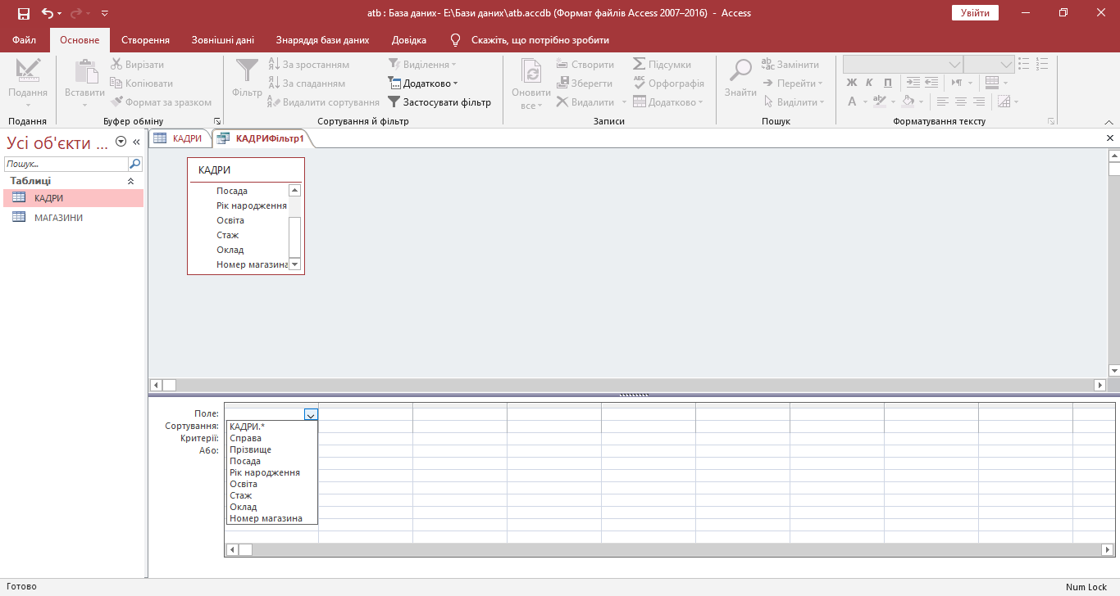
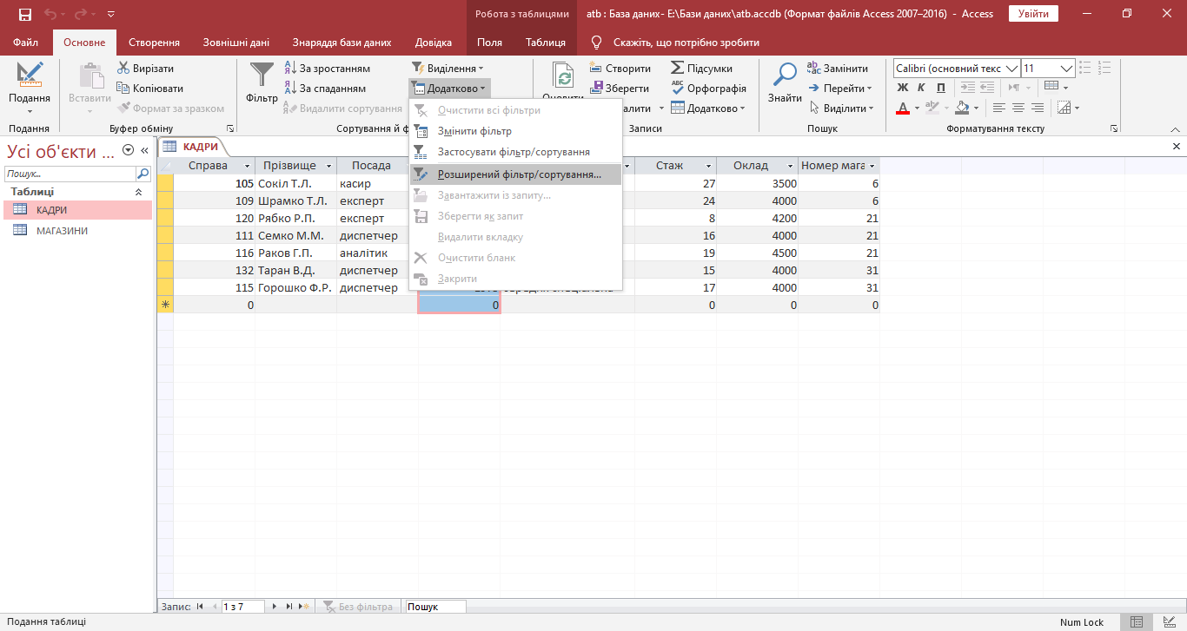
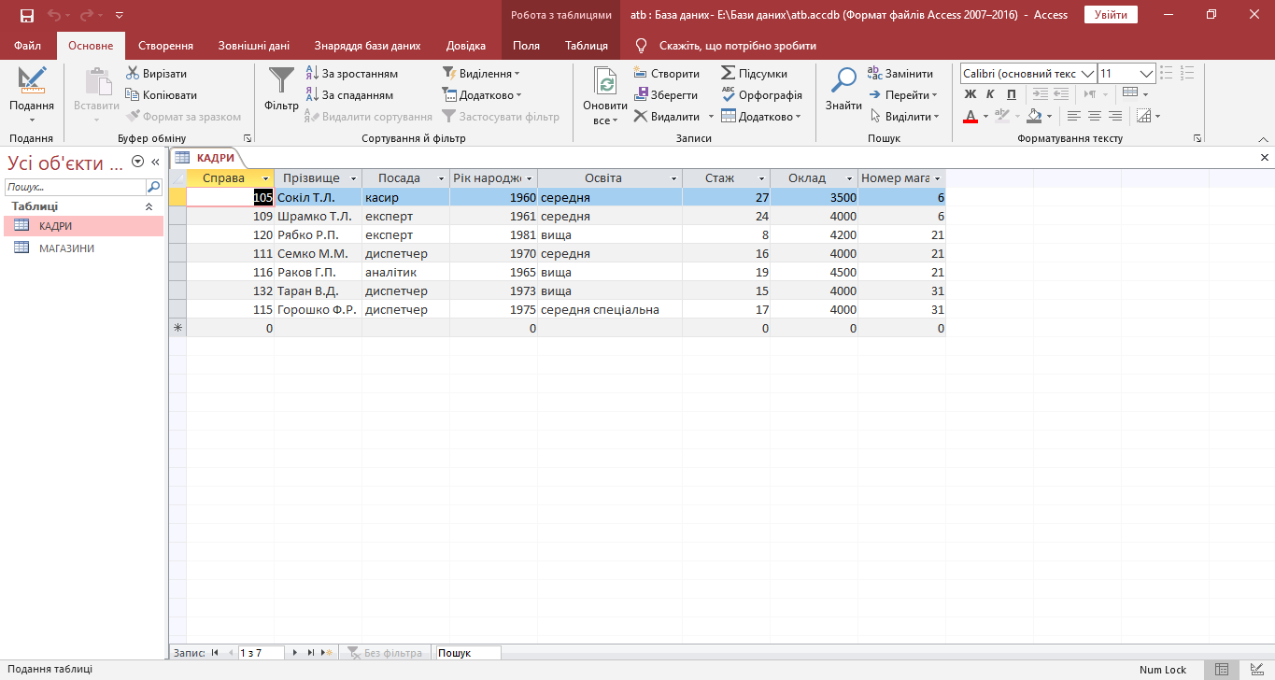
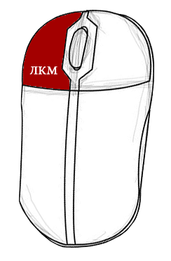
Сьогодні
Фільтрація записів у таблиці
Notes:
Щоб відкрити таблицю умов необхідно виконати певні дії:
• у розділі Сортування і фільтр відкриваємо меню кнопки Параметри розширеного фільтра й виконуємо команду Розширений фільтр/сортування. Відкриється перелік полів таблиці, а в нижній частині вікна – таблиця конструктора;
• у таблицю конструктора, наприклад із відфільтрованої таблиці КАДРИ, перенесемо назву поля, у яке буде вводитись критерій. Для перенесення назви поля достатньо двічі клацнути його ім’я в таблиці. Перенесемо, наприклад, ім’я поля Стаж;
• у таблиці конструктора в запис Критерії цього поля введемо умову, наприклад, >16. Далі відкривається меню кнопки Параметри розширеного фільтра, у якому виконуємо команду Застосувати фільтр/сортування. Результат бачимо на слайді.

Slide 16
Сьогодні
Фільтрація записів у таблиці
У таблиці умов можна задати довільну кількість критеріїв фільтрування, які об’єднуються операторами І/АБО
Notes:
У таблиці умов можна задати довільну кількість критеріїв фільтрування, які об’єднуються операторами І/АБО.

Slide 17
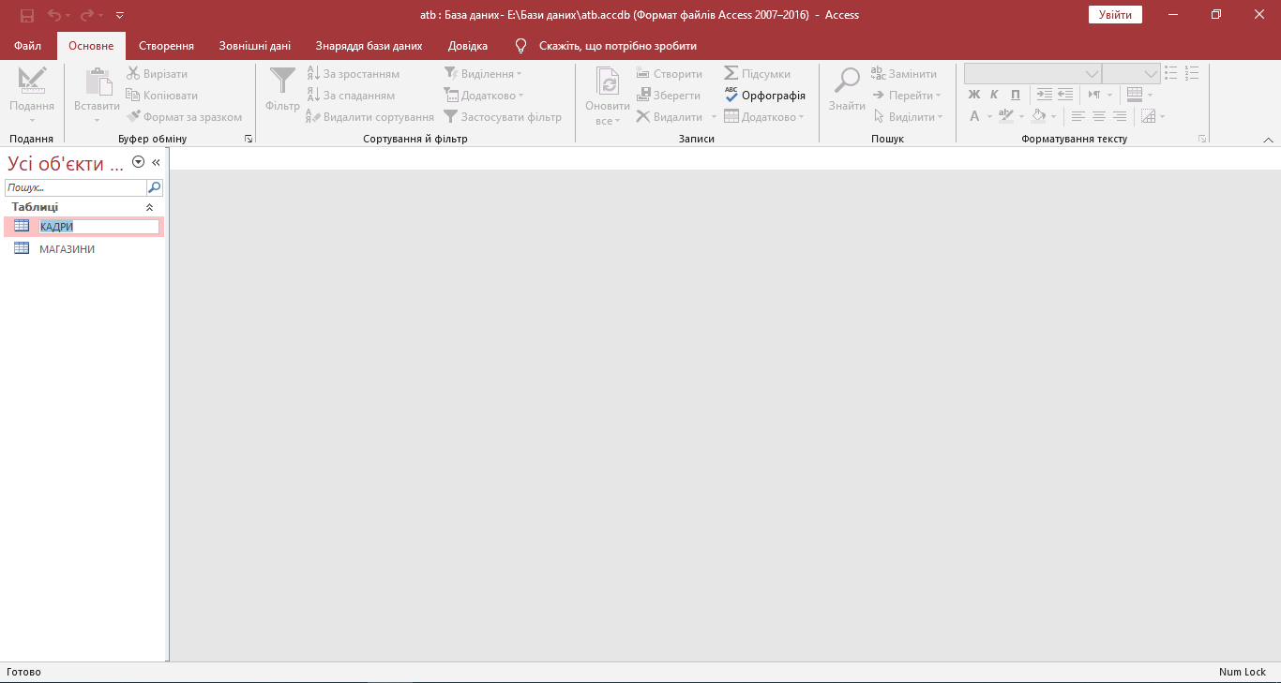
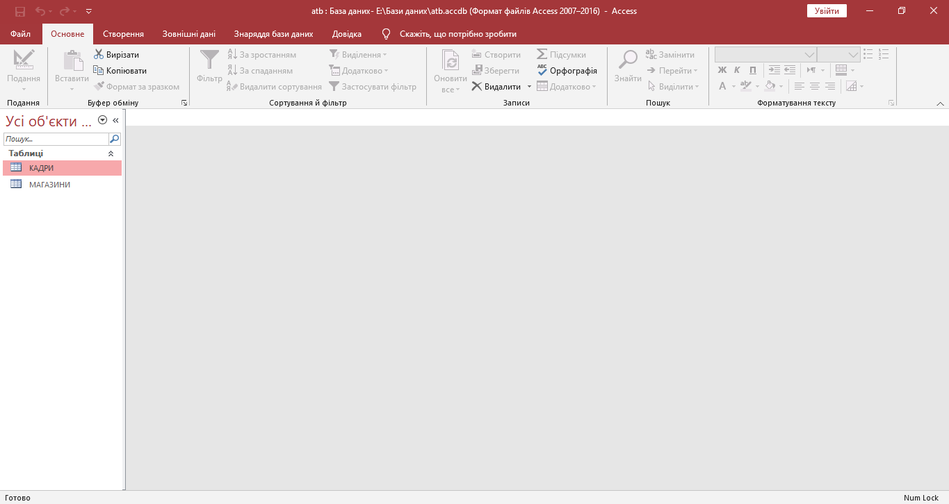
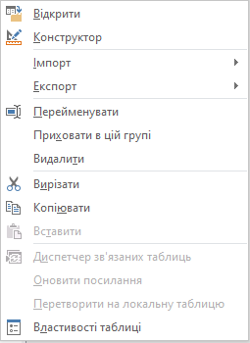
Сьогодні
Перейменування таблиць
Notes:
Над таблицями в середовищі Access можна виконувати такі операції: перейменовувати, видаляти, копіювати.
Перейменувати таблицю можна за допомогою її контекстного меню. Воно відкривається клацанням імені таблиці в області Усі об’єкти. Для перейменування таблиці слід виконати команду Перейменувати. Після цього також у області Усі об’єкти в текстове поле таблиці необхідно ввести нове ім’я і натиснути клавішу Enter. Слід пам'ятати, що після цього необхідно змінити це ім’я в усіх об’єктах бази даних (запитах звітах та інших об’єктах).

Slide 18
Сьогодні
Видалення таблиць
Notes:
Для видалення таблиці також можна скористатися її контекстним меню, у якому необхідно виконати команду Видалити.

Slide 19
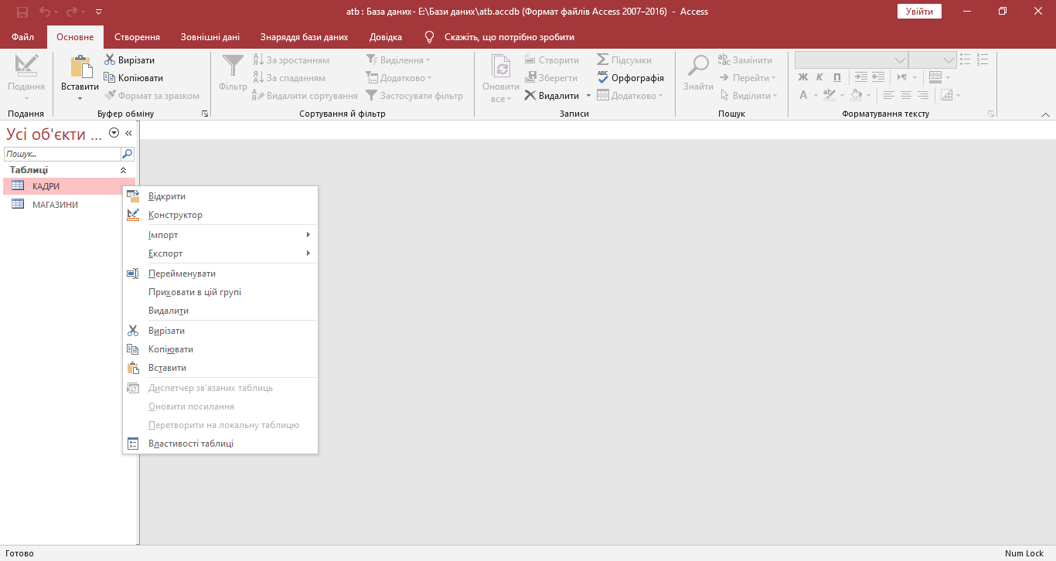
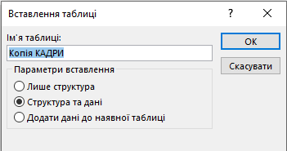
Сьогодні
Копіювання таблиць
Notes:
Для копіювання таблиці в контекстному меню виконується команда Копіювати. Потім ще раз викликається контекстне меню й виконується команда Вставити. Відкривається вікно Вставлення таблиці. У поле Ім’я таблиці слід увести нове ім’я й використати один із перемикачів, розташованих нижче. Якщо таблиця копіюється повністю, застосовується перемикач Структура та дані. Після цього натискаємо кнопку ОК

Slide 20
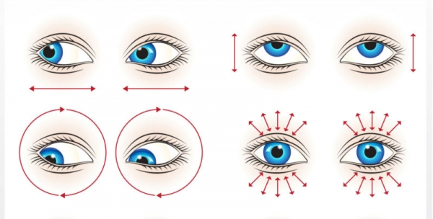
Сьогодні
Вправа для профілактики короткозорості та порушення зору

Slide 21
Сьогодні
Повторюємо
1. Які існують способи впорядкування записів?
2. Як упорядковуються записи за значенням одного поля?
3. Що називають фільтрацією записів?
4. Як упорядковуються записи за значенням двох полів?
5. Які операції можна виконувати над таблицями?
6. Як перейменовується таблиця?
7. Як фільтруються записи за виділенням?
8. Як копіюються й видаляються таблиці?

Slide 22

Сьогодні
Домашнє завдання
Опрацювати конспект.

Slide 23

Сьогодні
До нових зустрічей!

